Slide 1




Tugas Akhir
DASAR SISTEM
KOMPUTER
Aplikasi Penghitung Gaji

Slide 2



PERKENALAN DIRI
Nama : Zahyra Darrel Fauqa
NIM : 2400018129
Program Studi : Informatika
Fakultas : Teknologi Industri
Kelas : C

Slide 3
IDENTITAS PROJECT
Judul Project : Aplikasi penghitung gaji
Dosen Pengampu : Ali Tarmuji, S.T. M.Cs
Mata Kuliah : Dasar Sistem Komputer
Program Studi : Informatika
Fakultas : Teknologi Industri

Slide 4
DESKRIPSI PROGRAM
Nama Program: Aplikasi Perhitungan Gaji Karyawan PT. Dahlan Muda Jaya
Bahasa: Assembly (EMU8086)
Tujuan Program:
Program ini dirancang untuk menghitung gaji bulanan karyawan berdasarkan jenis karyawan (tetap atau freelance), total jam masuk kerja, jumlah hari dan jam lembur, dan serta jumlah hari kerja dalam sebulan . Program ini menerima input data dari pengguna, memproses perhitungan total jam kerja dan total gaji, lalu menampilkan hasilnya di layar.

Slide 5
RUANG LINGKUP
1. Divisi HRD : Memasukkan data karyawan dan menghitung gaji secara bulanan.
2. Divisi Keuangan : Mengelola pembayaran gaji berdasarkan hasil perhitungan aplikasi.
3. Karyawan : Memberikan data kerja dan memeriksa hasil gaji yang dihitung.
4. Manajemen Perusahaan : Memantau efisiensi biaya gaji dan membuat kebijakan penggajian.
5. Pengembang Aplikasi : Mengembangkan, memelihara, dan memperbarui aplikasi sesuai kebutuhan perusahaan.

Slide 6
ALUR APLIKASI
1) Program dimulai dan menampilkan pesan sambutan.
2) Karyawan diminta untuk memasukkan nama dan nomer induk karyawan.
3) Karyawan diminta untuk memilih jenis karyawan
4) Karyawan diminta untuk memasukkan jam mulai dan selesai kerja, jumlah hari dan jam lembur, dan jumlah hari kerja dalam sebulan.
5) Program menghitung total jam kerja dan total gaji berdasarkan data yang dimasukkan.
6) Hasil perhitungan gaji dan jam kerja ditampilkan di layar.
7) Program selesai

Slide 7
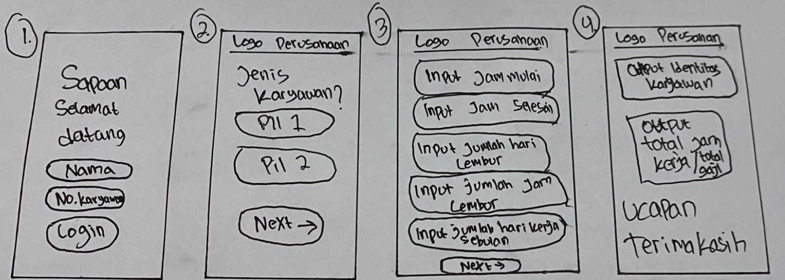
SKETSA DESAIN APLIKASI

Slide 8
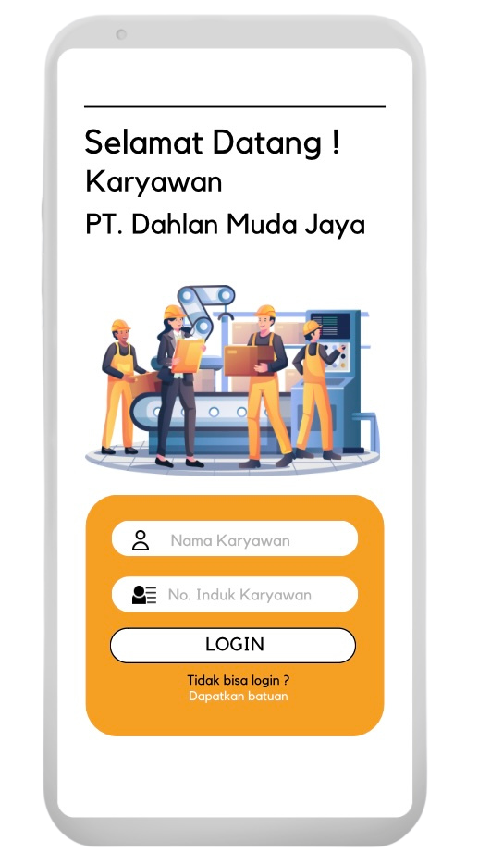
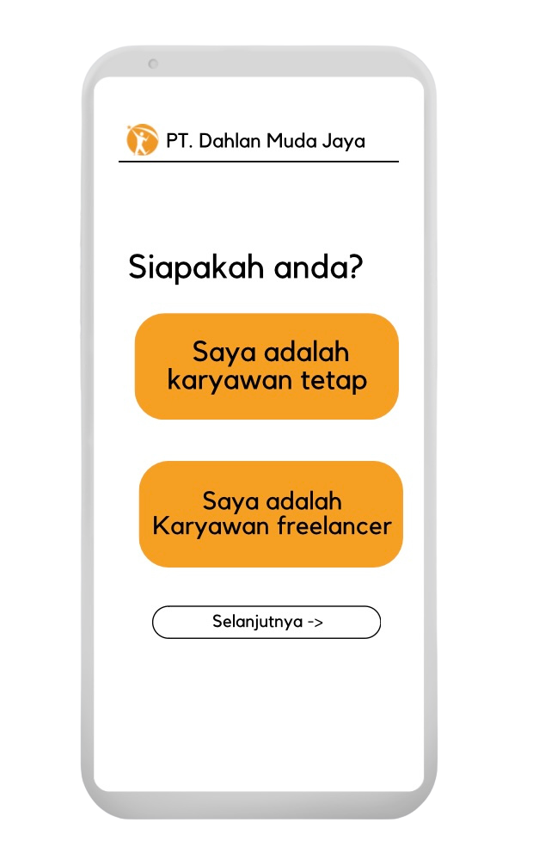
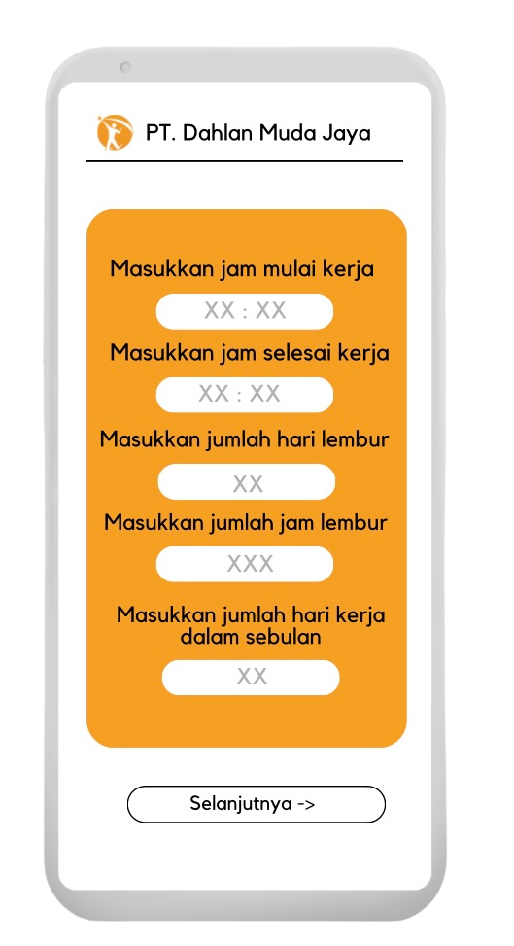
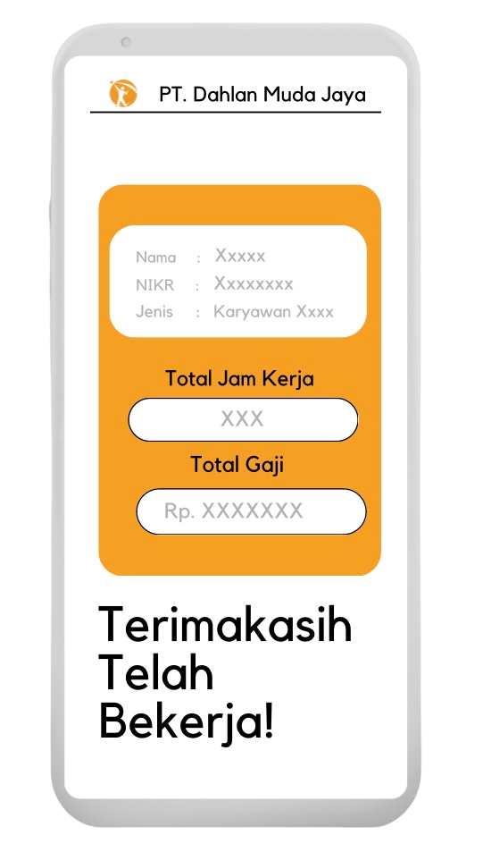
PROTOTYPE APLIKASI

Slide 9
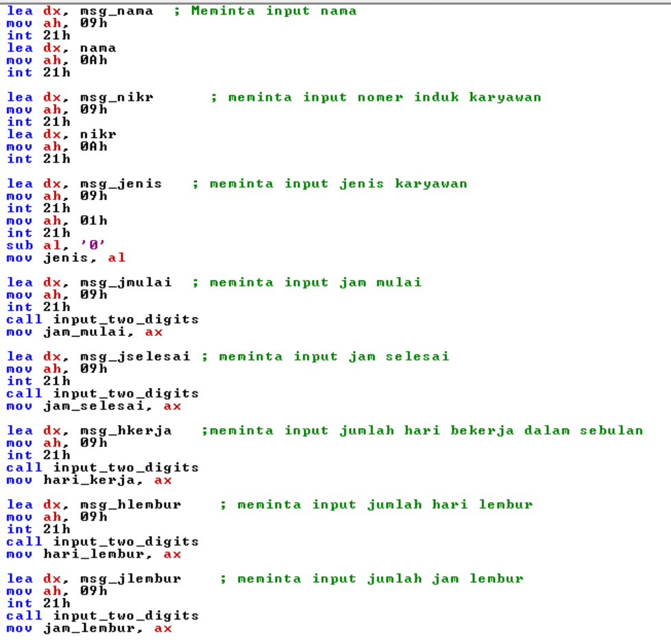
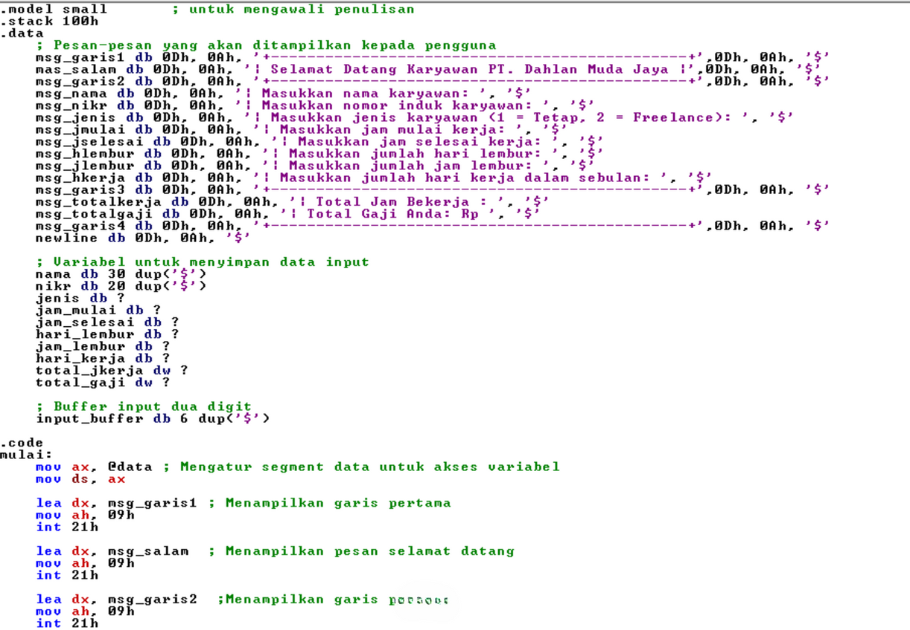
KODE PROGRAM

Slide 10
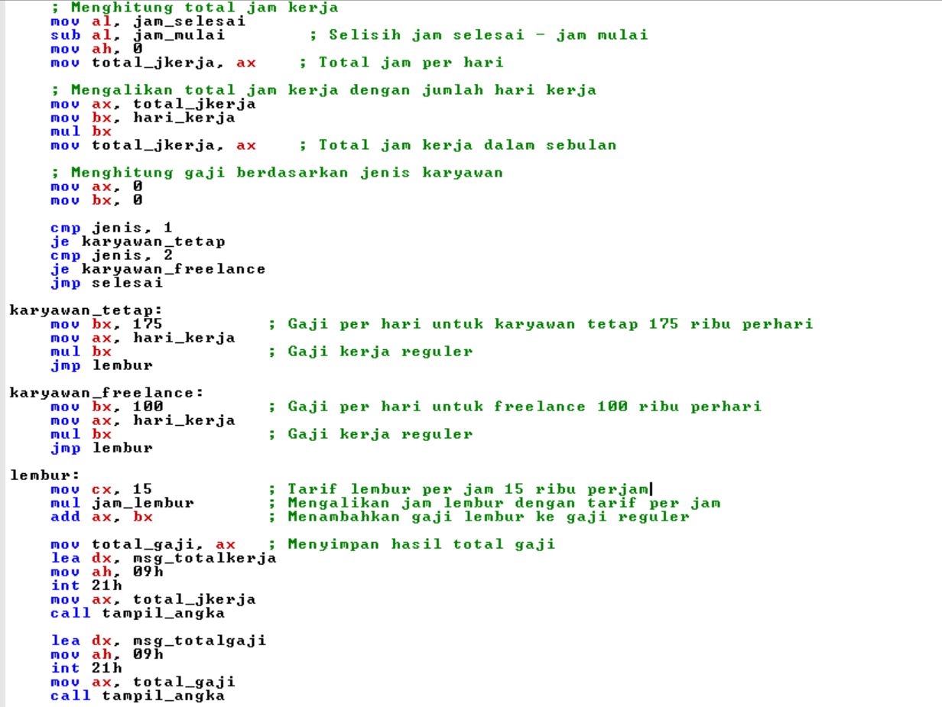
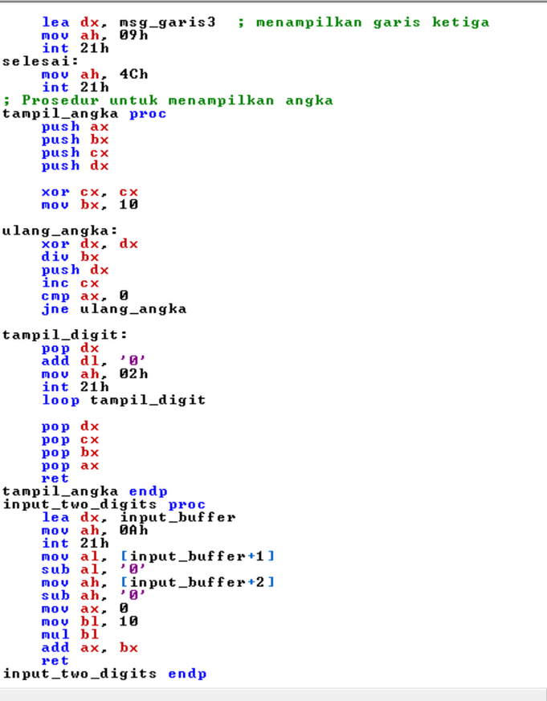
KODE PROGRAM

Slide 11
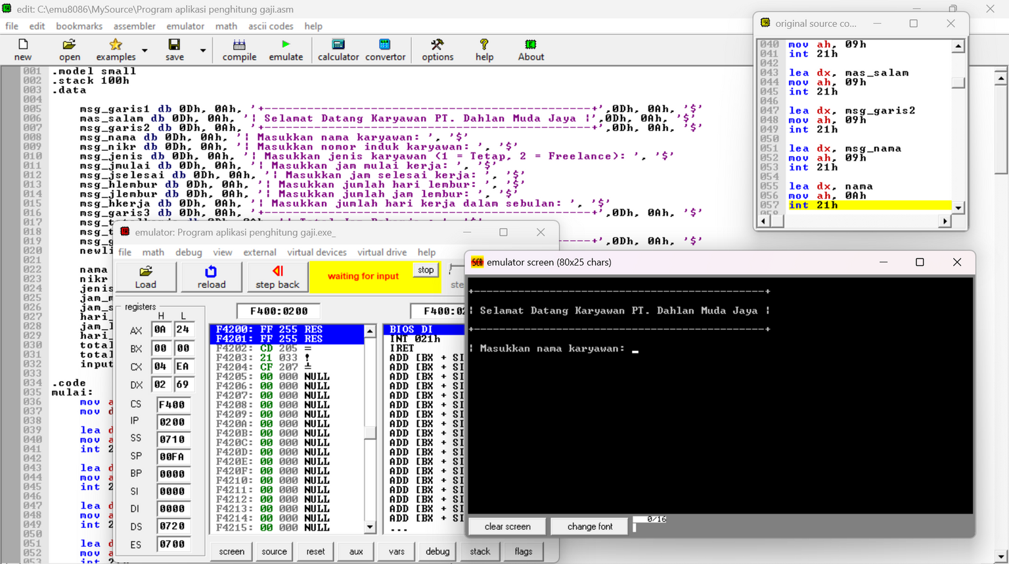
TAMPILAN PROGRAM
OUTPUT AWAL

Slide 12
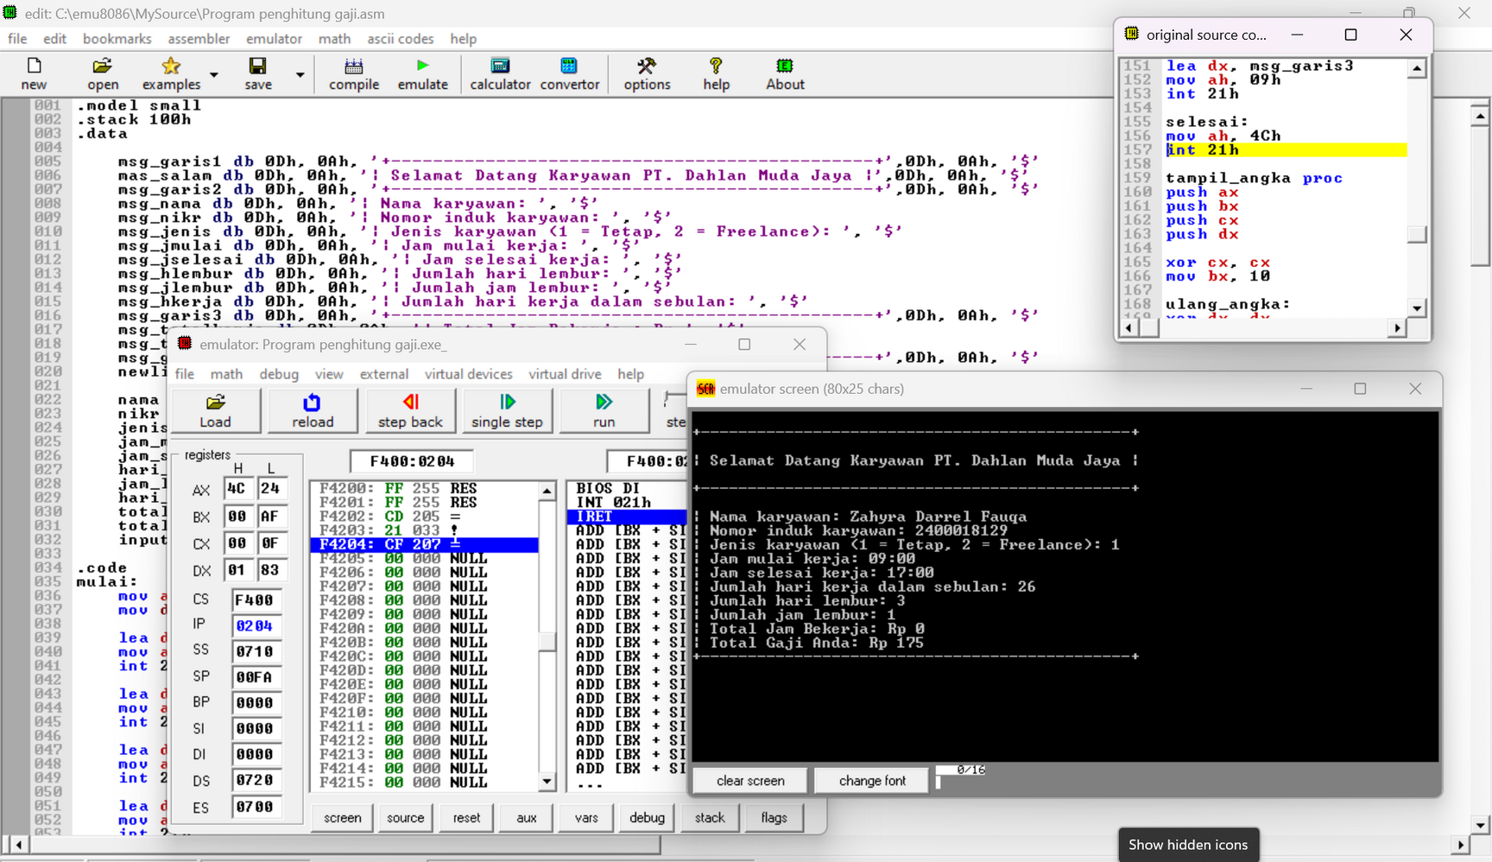
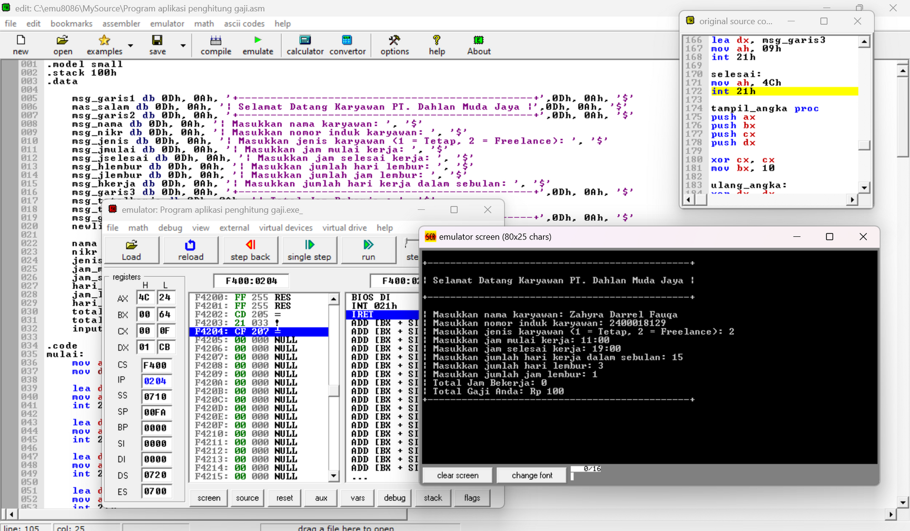
TAMPILAN PROGRAM
JIKA PENGGUNA MEMILIH 1
JIKA PENGGUNA MEMILIH 2

Slide 13
KESIMPULAN
Aplikasi ini dirancang untuk menghitung gaji karyawan secara sederhana dan efisien. Dengan fitur input data karyawan, perhitungan otomatis gaji pokok dan lembur, serta output hasil berupa total gaji dan jam kerja, aplikasi ini membantu divisi HRD dan keuangan dalam pengelolaan penggajian. Meskipun sederhana, aplikasi ini cukup efektif untuk kebutuhan perusahaan kecil hingga menengah.

Slide 14
TERIMA KASIH

